Slide 1




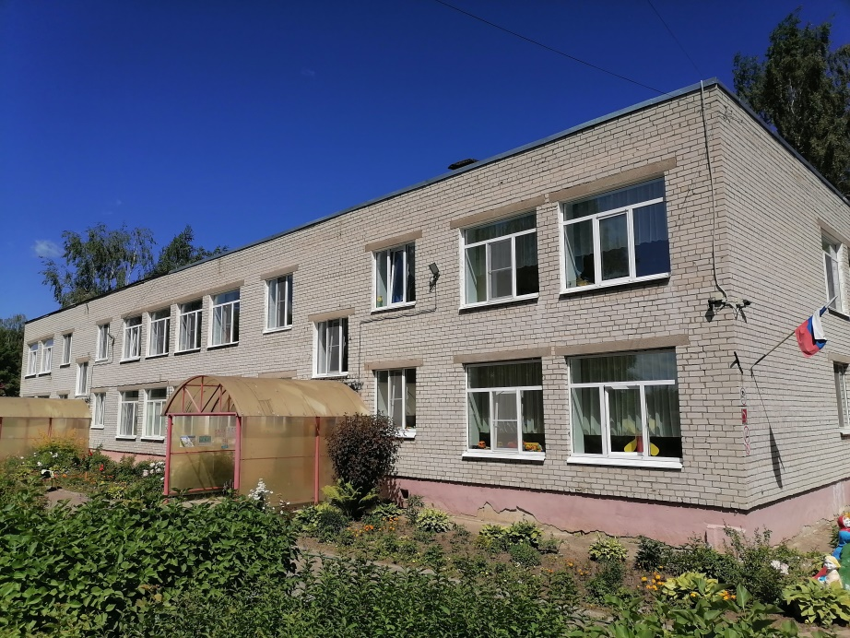




МУНИЦИПАЛЬНОЕ ДОШКОЛЬНОЕ ОБРАЗОВАТЕЛЬНОЕ
УЧРЕЖДЕНИЕ ДЕТСКИЙ САД № 18 «ТЕРЕМОК»
ЯРОСЛАВСКОГО МУНИЦИПАЛЬНОГО РАЙОНА
Опыт работы МДОУ № 18 «Теремок» ЯМР
в рамках номинации:
«Лучший инклюзивный детский сад»
Ярославская область, Ярославский район, с. Туношна, ул. Школьная д.9
+7 (485) 43-93-92
teremok-1978.yamr@yarregion.ru
https://tunoshna-ds.edu.yar.ru/
Крестникова Галина Никитична
заведующий

Slide 2

КОНТИНГЕНТ ВОСПИТАННИКОВ
МДОУ № 18 «Теремок» ЯМР
Соотношение обучающихся с ОВЗ и без ограничений жизнедеятельности
Разнообразие контингента
МДОУ № 18 «Теремок» ЯМР

Slide 3
Формы организации
образовательного процесса
Индивидуальные занятия
Подгрупповые занятия
Занятия
мама + ребенок
В нашем детском саду в 2022 - 2023 уч. году функционирует 4 группы комбинированного вида, которые посещают дети с ОВЗ. В группе дошкольного возраста 3-4 года – 3 детей с ОВЗ, в группе дошкольного возраста 4-5 лет – 5 детей с ОВЗ, в группе дошкольного возраста 5-6 лет- 6 детей с ОВЗ; в группе дошкольного возраста 6-7 лет – 5 детей с ОВЗ. Для каждого возраста и в зависимости от диагноза разработаны
Адаптированные образовательные программы дошкольного образования.

Slide 4

Образовательные программы
Адаптированная образовательная программа дошкольного образования для детей с ограниченными возможностями здоровья с фонетико-фонематическим недоразвитием 5-7 лет
Адаптированная образовательная программа дошкольного образования для детей с ограниченными возможностями здоровья с задержкой психического развития 3-7 лет
Адаптированная образовательная программа дошкольного образования для детей с ограниченными возможностями здоровья с общим недоразвитием речи возраст 3-7 лет

Slide 5
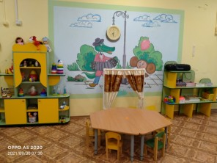
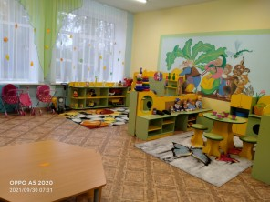
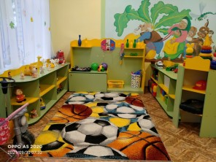
Доступная среда МДОУ № 18 «Теремок» ЯМР
Предметно-развивающая среда для детей с ТНР
оборудованные полузамкнутые микропространства для игр детей поодиночке или небольшими подгруппами;
сменяемость оборудования (раз в неделю)
оснащение среды большим количеством игр и пособий для развития мелкой моторики
в группах оборудован уголок «Будем говорить правильно»( картотеки предметных и сюжетных картинок, настольно-печатные дидактические игры для уточнения произношения гласных звуков и согласных раннего онтогенеза, автоматизации и дифференциации поставленных звуков, подборку игр для совершенствования грамматического строя речи, картинки и игрушки для накопления словаря по всем лексическим темам, мнемотехнические средства, символы, схемы).

Slide 6
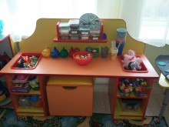
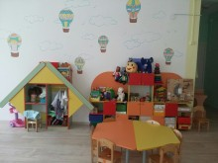
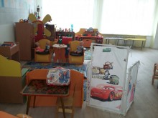
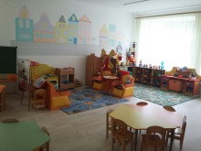
Доступная среда МДОУ № 18 «Теремок» ЯМР
Предметно-развивающая среда для детей с ЗПР.
Мебель и оборудование расставлены таким образом, что бы обеспечить свободное и безопасное передвижение детей;
Нет слишком много открытого пространства, которое провоцирует детей бегать с опасностью для других;
«Тихие» и «Шумные» центры достаточно разнесены;
В группе есть уголки отдыха для зрительного и физического расслабления детей, где имеются ковровое покрытие спокойного тона, мягкая детская мебель, переносная легкая ширма, для создания места для уединения.
цветовая палитра представлена пастельными тонами

Slide 7
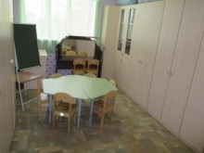
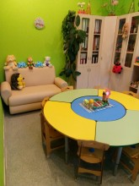
Доступная среда
МДОУ № 18 «Теремок» ЯМР
В МДОУ созданы условия для проведения коррекционной работы с детьми.
Кабинет учителя-логопеда предназначен для:
проведения диагностического обследования речевого развития детей дошкольного возраста;
проведения подгрупповых , индивидуальных, мама + ребенок занятий учителя-логопеда
Кабинет педагога-психолога предназначен для:
проведения диагностического обследования психологического развития детей дошкольного возраста;
проведения подгрупповых и индивидуальных занятий педагога-психолога с детьми.
проведения консультаций для педагогов и родителей
проведение тренингов

Slide 8

Квалификация педагогических работников
МДОУ № 18 «ТЕРЕМОК» ЯМР
Образовательный уровень
Педагогический стаж
11 человек
Квалификационная категория
100% педагогов, с детьми ОВЗ, прошли курсы повышения квалификации по теме: «Особенности обучения детей с ОВЗ в условиях инклюзии».

Slide 9


Деятельность службы психолого – педагогического сопровождения
Учитель – логопед 1,0 ставка
Учитель – дефектолог 0.5 ставки
(внутренний совместитель)
Педагог- психолог
1,0 ставка

Slide 10
Деятельность ППк
Психолого – педагогический консилиум в МДОУ № 18 «Теремок» ЯМР функционирует с 2018 года
Состав ППк
1.Председатель – заведующий
Крестникова Г.Н.
2.Секретарь – учитель-логопед Саженкова И.Б
3. Члены ППк
Педагог – психолог Водяницкая Т.Н.
Старший воспитатель – Нефедова В.Л.
Воспитатели (по согласованию)
План работы ППк
Плановые заседания 3 раза в год
Внеплановые заседания по мере необходимости (направление обучающихся на ПМПК с целью определения дальнейшего образовательного маршрута, получения рекомендаций по организации специальных условий обучения, определение направлений коррекционно-развивающей работы, программ сопровождения, прибывающих обещающих с ОВЗ в течении года, изменение компонентов программы сопровождения (ИОМ) обучающихся с ОВЗ в соответствии с образовательными достижениями и особенностями развития)

Slide 11
Модель инклюзивного образования
МДОУ № 18 «Теремок» ЯМР
Проведение мониторинга и анализа
Диагностика
ППк
Беседа с семьей
Информирование родителей о результата работы с ребенком
Обследование ПМПК
Реализация индивидуальной программы
Ребенок ОВЗ
Разработка АОП/ИОМ
Индивидуальное расписание образовательной деятельности
Включение родителей в процесс комплексного сопровождения
Создание условий развивающей среды для ребенка ОВЗ

Slide 12

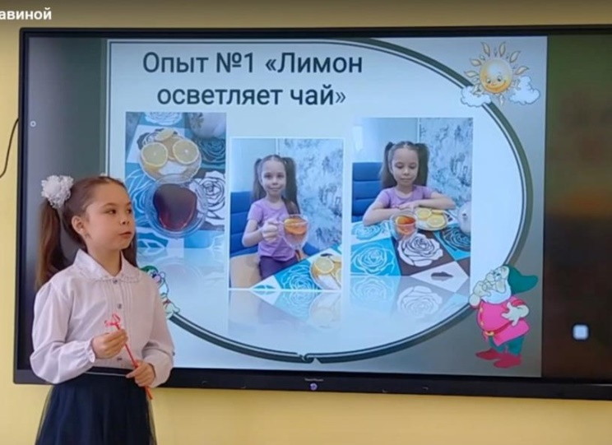
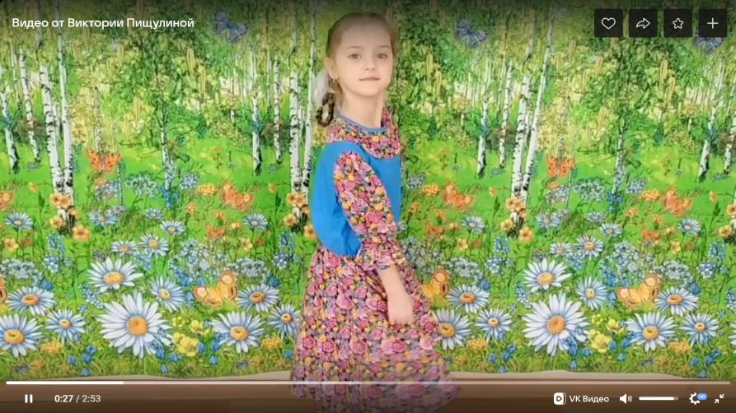
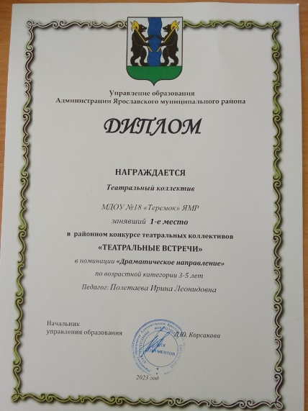

Дополнительное образование
Объединение «Секреты Азбуки»
Объединение «Разноцветная палитра»
Объединение «Звонкий голосок»
Посещают 100% детей ОВЗ
Победитель муниципальной детской научно – практической конференции проекта «Ярзнайка»
«Маленький исследователь»
Победитель муниципального конкурса
«Планета талантов»

Slide 13
РЕЗУЛЬТАТ
модели инклюзивного образования
Осень 2022-2023 учебного года
Весна 2022-2023
учебного года

Slide 14



Спасибо за внимание
Будем рады сотрудничеству
+7 (485) 43-93-92
teremok-1978.yamr@yarregion.ru
Ярославская область, Ярославский район,
с. Туношна, ул. Школьная д.9

